Slide 1
Annotation data efficient learning

Slide 2
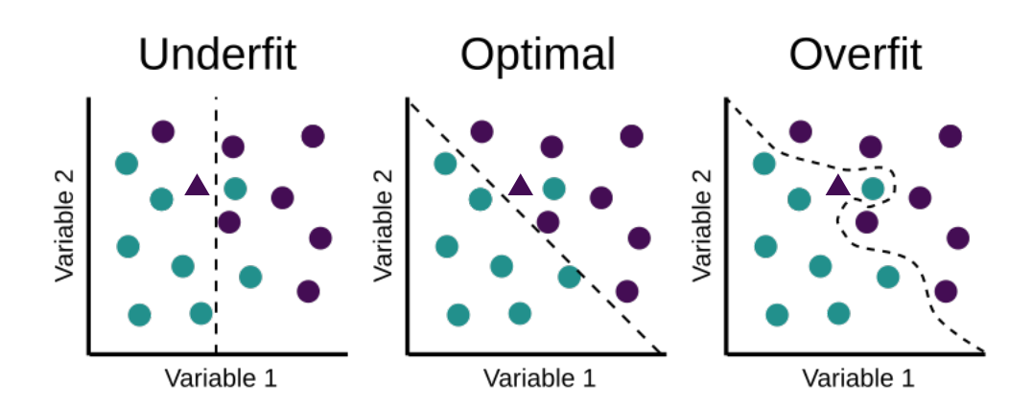
Overfitting

Slide 3
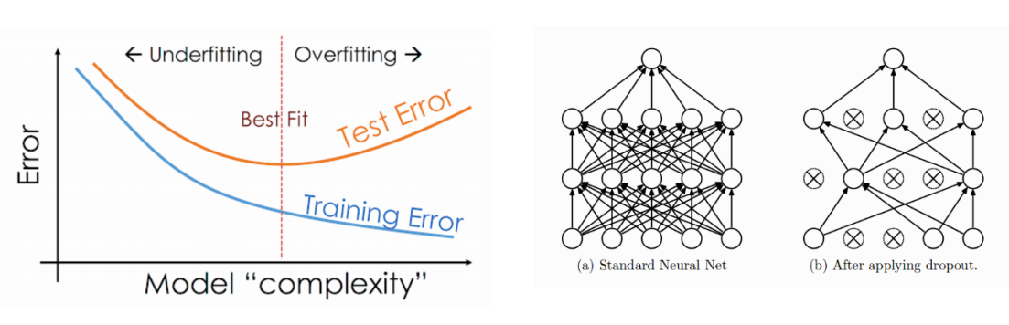

Slide 4
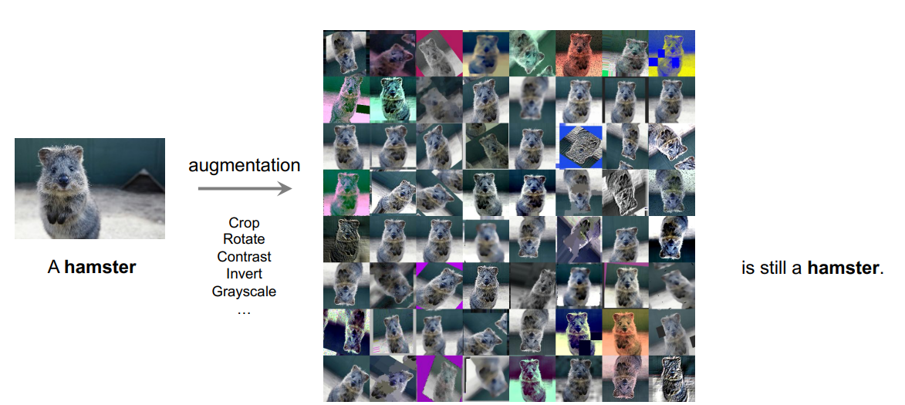
Data augmentation

Slide 5

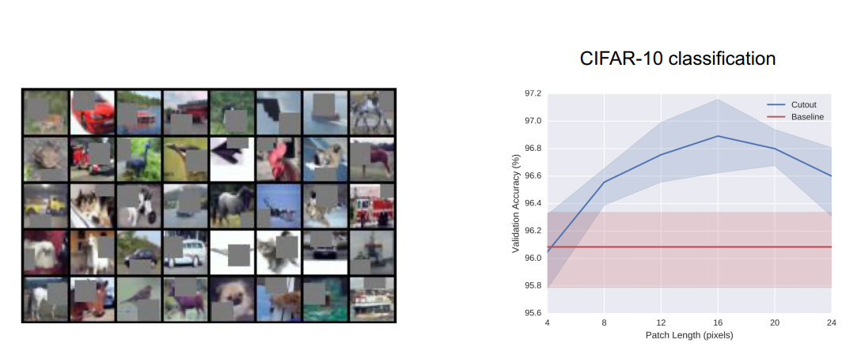
Cutout

Slide 6

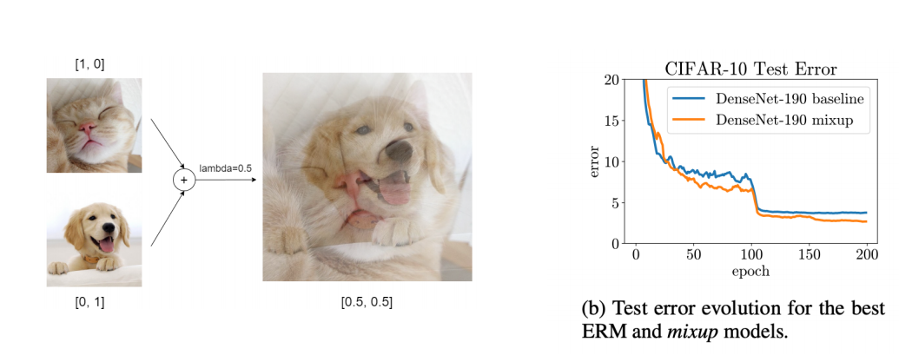
Mixup

Slide 7

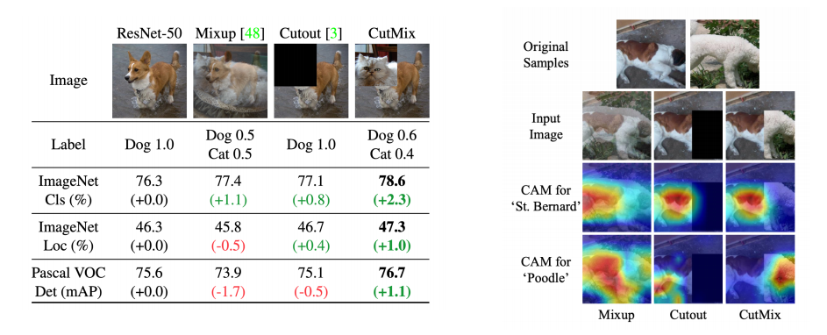
CutMix

Slide 8
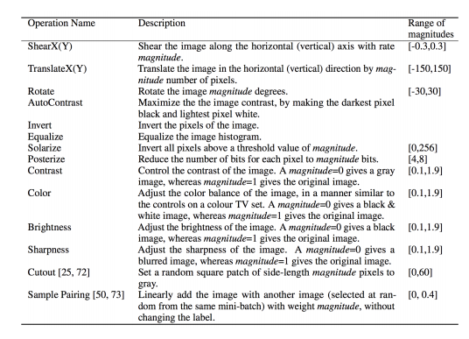

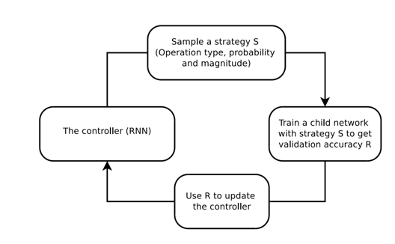
AutoAugment (AA)
Augmentation 기법을 출력하는 RNN controller 생성.
이를 통해 얻은 augmentation 기법을 학습 데이터에 적용.
모델을 학습 및 성능을 평가하여 reward(R)를 얻음.
계산된 reward를 통해 RNN controller 학습.
Augmentation 기법을 policy, sub-policy 단위로 나누어 search space를 체계화함.
성능 개선은 매우 높지만 시간이 너무 오래걸린다 는 단점이 있음.

Slide 9

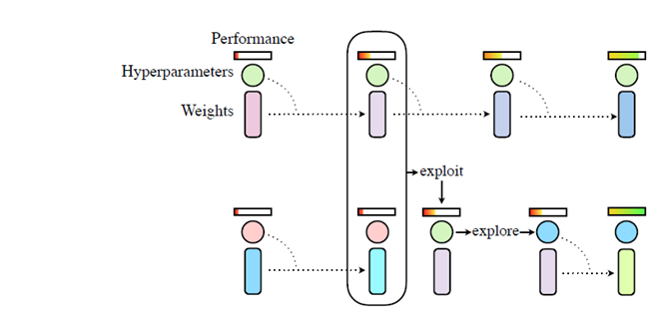
Population Based Augmentation(PBA)
{ 동일한 모델 + 다른 augmentation 기법 적용 } X 여러 개 를 동시에 학습.
중간 지점에서 각 모델의 성능을 비교.
성능이 높은 모델의 parameter를 복제하고 (exploit), 적용된 augmentation 기법에 약간의 변형을 줌. (explore)
동시 학습 진행.
AutoAugment 보다 높은 성능 개선 및 짧은 실행 시간 기록.

Slide 10

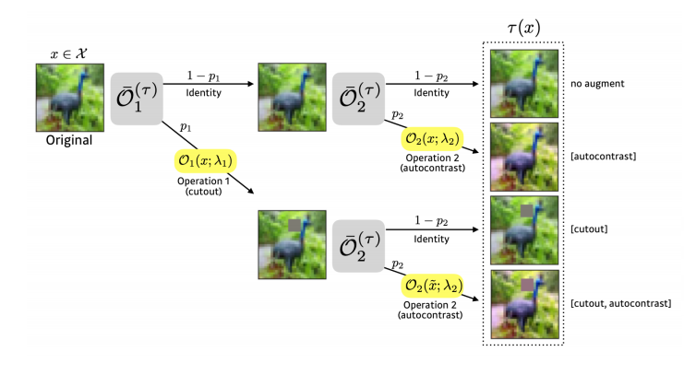
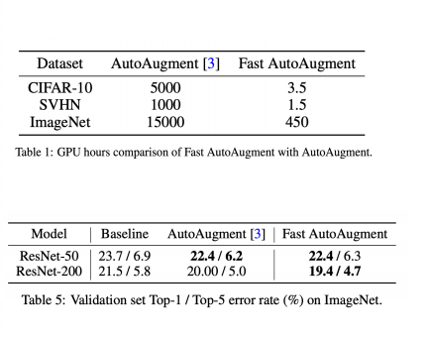
FastAutoAugment(Fast AA)

Slide 11

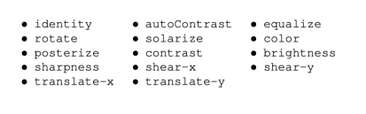
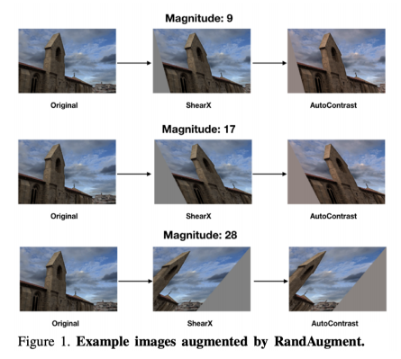
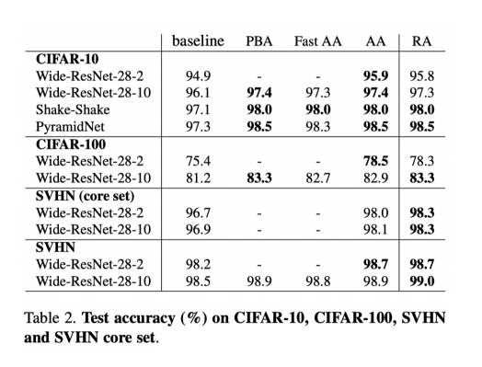
RandAugment(RA)

Slide 12
Transfer learning
기존의 만들어진 모델을 사용하여 새로운 모델을 만들시 학습을 빠르게하며, 성능을 높이는 방법
VGG, ResNet 등 Pre-training Model을 가지고 우리가 원하는 학습에 조정을 하여 학습하는것.

Slide 13
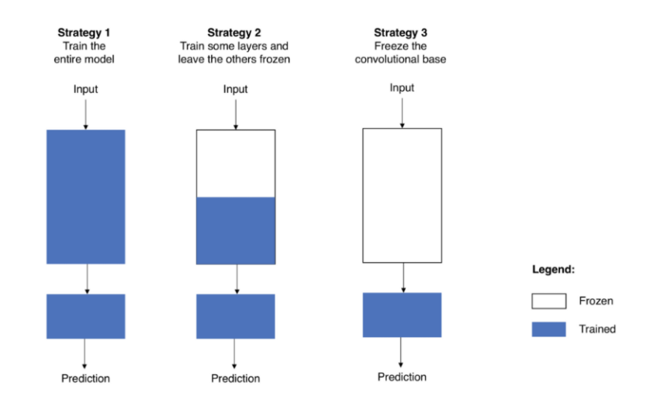
Strategy 1 : 모델 전체를 학습
Strategy 2 : Convolutional base 일부분 고정, 나머지 계층과 classifier를 새로 학습
낮은 레벨의 계층은 일반적인 특징(독립적인 특징)을 추출, 높은 레벨의 계층은 구체적이고 특유한 특징(Task에 따라 달라지는 특징)을 추출.
데이터 셋이 작고 모델의 파라미터가 많다. -> 오버피팅이 일어날 수 있다.
데이터 셋이 크고 모델이 작다. -> 더 많은 계층을 학습시켜 적합한 모델로 발전가능하
Strategy 3 : Convolutional base는 고정시키고, Classifier만 새로 학습

Slide 14
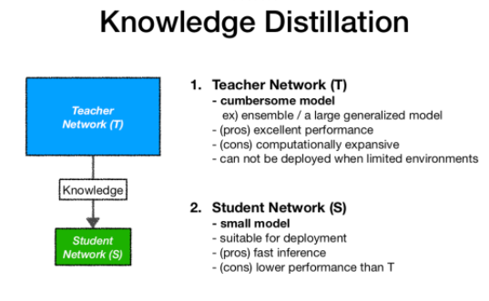
Knowledge distillation
큰 모델(Teacher Network)로 부터 증류한 지식을 작은 모델(Student Network)로 tranfer하는 과정

Slide 15

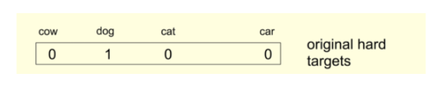
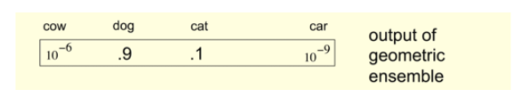
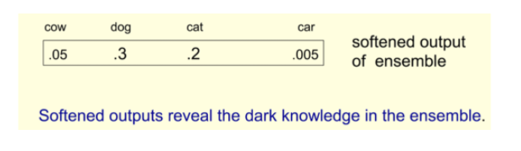

1) Soft label

Slide 16
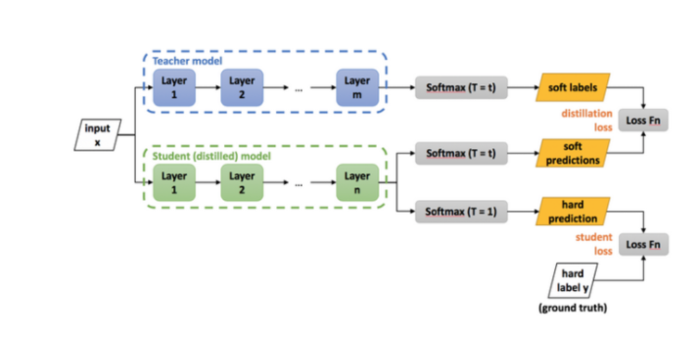
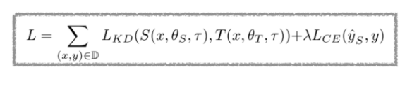
2) Distillation loss
L은 손실함수, S는 Student model, T는 Teacher model.
(x,y)는 하나의 이미지와 그 레이블, θ는 모델의 학습 파라미터, τ는 temperature
손실함수는 크게 기존 이미지 분류에서 사용하는 Cross Entropy Loss (LCE)와 Distillation Loss (LKD).
LKD는 잘 학습된 Teacher model의 soft labels와 Student model의 soft predictions를 비교하여 손실함수를 구성.
이때, 온도(τ)는 동일하게 설정하고 Cross Entropy Loss를 사용.

Slide 17
REFERENCE
http://dmqm.korea.ac.kr/activity/seminar/307
https://baeseongsu.github.io/posts/knowledge-distillation/
https://pod3275.github.io/paper/2019/07/13/FastAutoAugment.html

